Slide 1
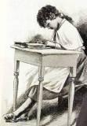
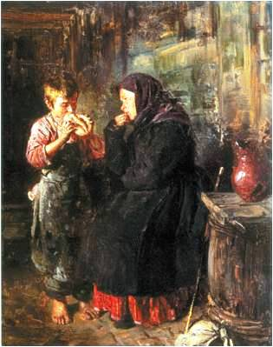
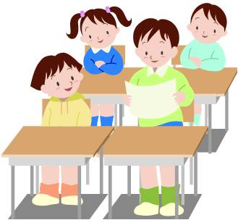
Как учились дети в прошлом
Окружающий мир, 3 класс
УМК «Гармония»
Марченко Е.В.

Slide 2
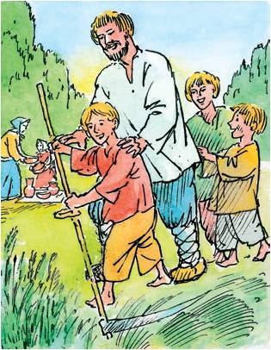
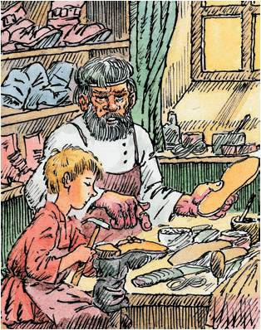
Когда и какие появились школы
В старину детей учили навыкам ведения домашнего хозяйства, крестьянского и ремесленного труда.

Slide 3
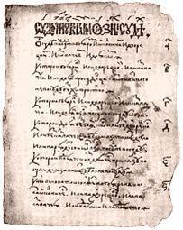
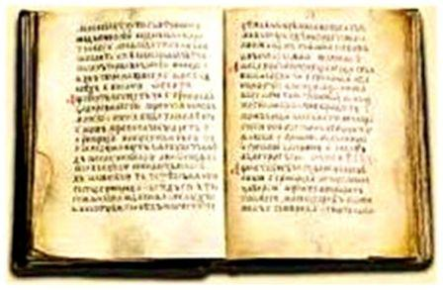
Читать и писать на Руси стали учить около 1000 лет назад. Книги в то время печатать ещё не умели. Их писали на выделанной тонкой коже животных- пергаменте. Листы пергамента сшивали в книги с деревянными обложками и металлическими застёжками. Каждая книга писалась около нескольких месяцев и ценилась на вес золота.

Slide 4
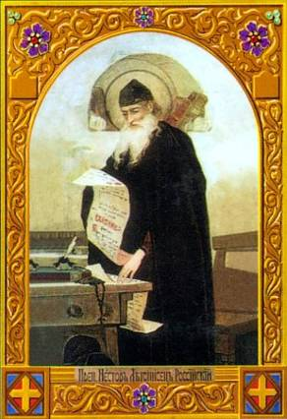
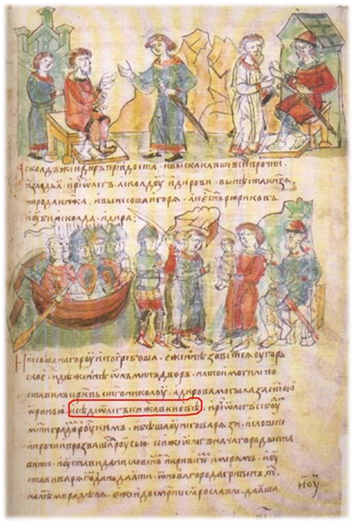
Для переписки книг нужны были грамотные люди. В крупных городах на учение к монахам стали брать мальчиков из зажиточных семей. Некоторые из них стали летописцами и донесли до нашего времени сведения о жизни в Древней Руси.
С древней истории мира начал свою летопись «Повесть временных лет» Нестор, монах одного из киевских монастырей. Её главная тема – русская земля, её защита.

Slide 5
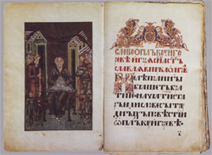
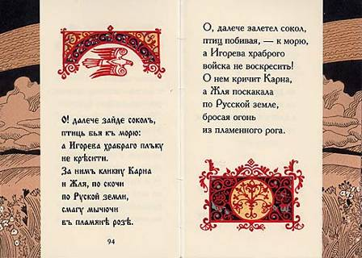
В летописи «Слово о полку Игореве» рассказывается о самовольном походе на половцев новгород-северского князя Игоря. Его войско разбито, а сам Игорь попал в плен. Автор «Слова» скорбит о павших воинах и призывает русских князей к единству, чтобы общими усилиями под предводительством Великого князя дать отпор «степи».

Slide 6
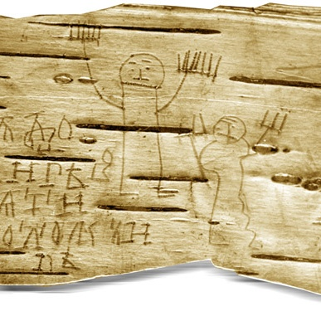
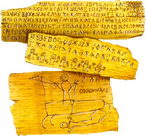
Первую школу для детей дружинников и священнослужителей организовал князь Владимир в Киеве. Археологи нашли в Новгороде целую пачку упражнений мальчика Онфима, учившегося почти 800 лет назад, Среди них алфавит, склады и даже рисунки

Slide 7
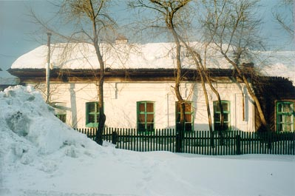
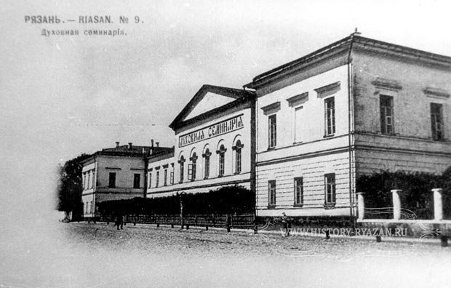
300 лет назад стали открываться первые школы:
духовные- для обучения детей священников
цифирные- для подготовки способных детей к учёбе в гимназиях и лицеях.
ЗДАНИЕ ЦИФЕРНОЙ ШКОЛЫ, ГДЕ УЧИЛСЯ П.БАЖОВ
ДУХОВНАЯ ШКОЛА В РЯЗАНЕ

Slide 8
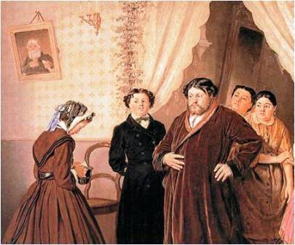
Образованием дворянских детей занимались домашние учителя и приезжие иностранцы- гувернантки и гувернёры, которые обучали их французскому языку.
«Приезд гувернантки в купеческий дом»
В.Перов, 1886 год

Slide 9
При церквях в городах и сёлах стали открываться для детей начальные школы. В них два или четыре года учили детей Закону Божьему, чтению, письму и арифметике.
«Запамятовал! Устный счёт»
Богданов-Бельский, 1895 год

Slide 10
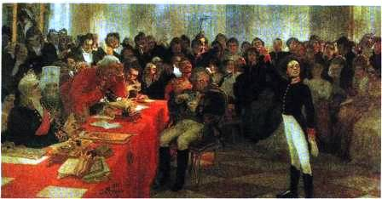
Чтобы продолжить учение в гимназии или лицее, надо было выдержать вступительные экзамены и оплатить учёбу. От платы за учёбу освобождались только самые талантливые ученики.
И. РЕПИН «А. ПУШКИН НА ЭКЗАМЕНЕ В ЦАРСКОСЕЛЬСКОМ ЛИЦЕЕ 8 ЯНВАРЯ 1815 Г.»

Slide 11
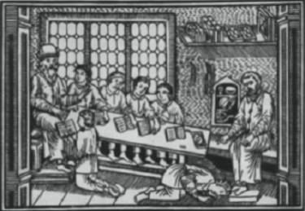
НАЧАЛЬНАЯ СЕЛЬСКАЯ ШКОЛА РАСПОЛАГАЛАСЬ В ОБЫЧНОЙ ИЗБЕ. УЧЕНИКИ СИДЕЛИ НА ЛАВКАХ ВДОЛЬ ДЛИННОГО СТОЛА. ЗА ПЛОХОЕ ПРИЛЕЖАНИЕ В УЧЁБЕ И ПЛОХОЕ ПОВЕДЕНИ УЧЕНИКА МОГЛИ НАКАЗАТЬ: ПОСТАВИТЬ НА КОЛЕНИ В УГОЛ НА СУШЁНЫЙ ГОРОХ.

Slide 12
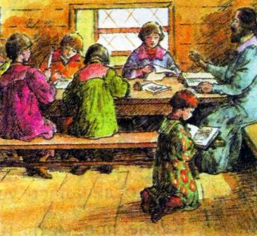
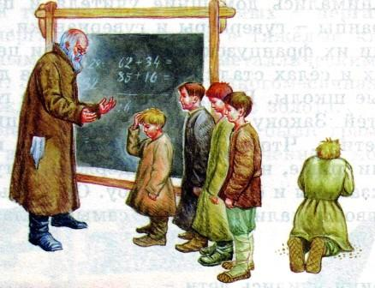
УЧЕНИКАМИ БЫЛИ ТОЛЬКО МАЛЬЧИКИ 10-12 ЛЕТ. ДЕВОЧЕК СТАЛИ ПРИНИМАТЬ ШКОЛУ ТОЛЬКО ОКОЛО 100 ЛЕТ НАЗАД. УЧЕНИЕ НАЧИНАЛОСЬ С ЗАПОМИНАНИЯ НАЗВАНИЙ БУКВ. АЗБУКУ И КНИГУ МОЛИТВ ЧИТАЛИ ВСЛУХ И УЧИЛИ НАИЗУСТЬ.
ОБЯЗАТЕЛЬНОЕ И БЕСПЛАТНОЕ ОБУЧЕНИЕ ДЕТЕЙ ВВЕЛИ ОКОЛО 80 ЛЕТ НАЗАД. ТОГДА ЖЕ ОТМЕНИЛИ И НАКАЗАНИЯ В ШКОЛАХ.

Slide 13
КАКИМИ БЫЛИ ШКОЛЬНЫЕ
ПРИНАДЛЕЖНОСТИ И ОДЕЖДА
В НАЧАЛЬНЫЕ ШКОЛЫ ХОДИЛИ В ПОВСЕДНЕВНОЙ ОДЕЖДЕ.

Slide 14
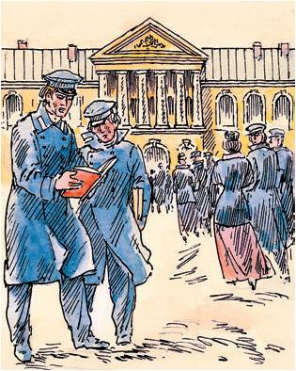
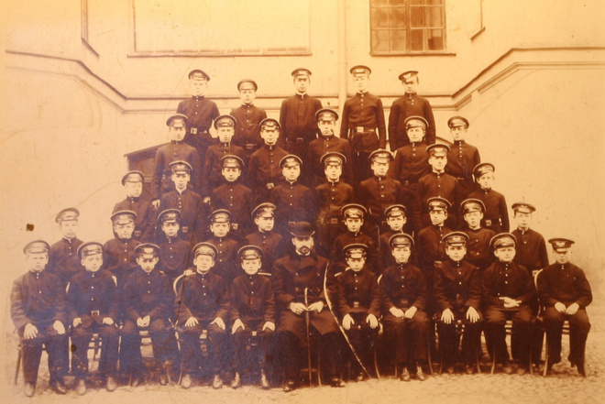
В ГИМНАЗИЯХ И УЧИЛИЩАХ БЫЛА ОБЯЗАТЕЛЬНАЯ СПЕЦИАЛЬНАЯ ОДЕЖДА- ФОРМА.
У МАЛЬЧИКОВ ГИМНАСТЁРКА С РЕМНЁМ И БРЮКИ, ШИНЕЛЬ И ФУРАЖКА СО ЗНАЧКОМ ГИМНАЗИИ ИЛИ УЧИЛИЩА.

Slide 15
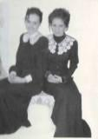
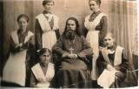
ДЕВОЧКИ НОСИЛИ ОДИНАКОВЫЕ ТЁМНЫЕ ПЛАТЬЯ И ФАРТУКИ. В ПРАЗДНИЧНЫЕ ДНИ НАДЕВАЛИ ВМЕСТО ТЁМНЫХ ФАРТУКОВ И ЛЕНТ НАРЯДНЫЕ БЕЛЫЕ.
ЖЕНСКАЯ СЕМИНАРИЯ, 191 ГОД

Slide 16
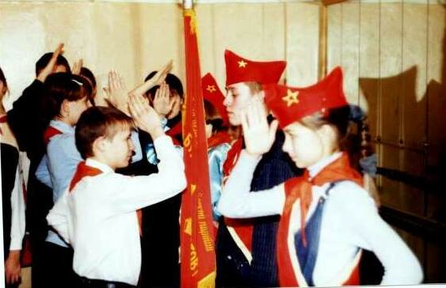
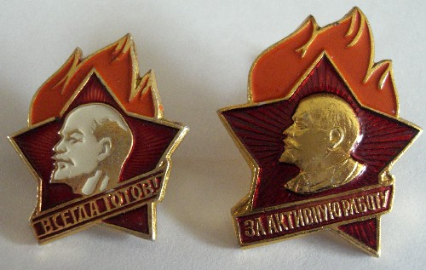
ЕЩЁ ОКОЛО 20 ЛЕТ НАЗАД УЧЕНИКИ ТРЕТЬЕГО КЛАССА ВСТУПАЛИ В ПИОНЕРЫ- НАДЕВАЛИ КРАСНЫЕ ПИОНЕРСКИЕ ГАЛСТУКИ И ПИОНЕРСКИЕ ЗНАЧКИ.

Slide 17
НА РУСИ УЧЕНИКИ ПИСАЛИ НА СЫРЫХ ГЛИНЯНЫХ ПЛИТКАХ, НА ДЕРЕВЯННЫХ ДОЩЕЧКАХ, ПОКРЫТЫХ СЛОЕМ ВОСКА, НА БЕРЕСТЕ. БУКВЫ И ЦИФРЫ ЦАРАПАЛИ ПИСАЛОМ- ЗАОСТРЁННОЙ С ОДНОГО КОНЦА ПАЛОЧКОЙ ИЗ МЕТАЛЛА ИЛИ КОСТИ. ДРУГОЙ КОНЕЦ ПИСАЛА ДЛАЛИ ПЛОСИМ, ЧТОБЫ РАЗГЛАЖИВТЬ ВОСК.

Slide 18
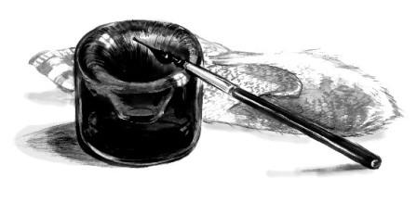
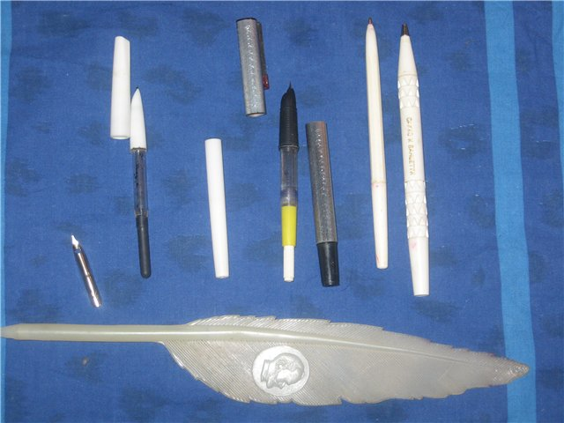
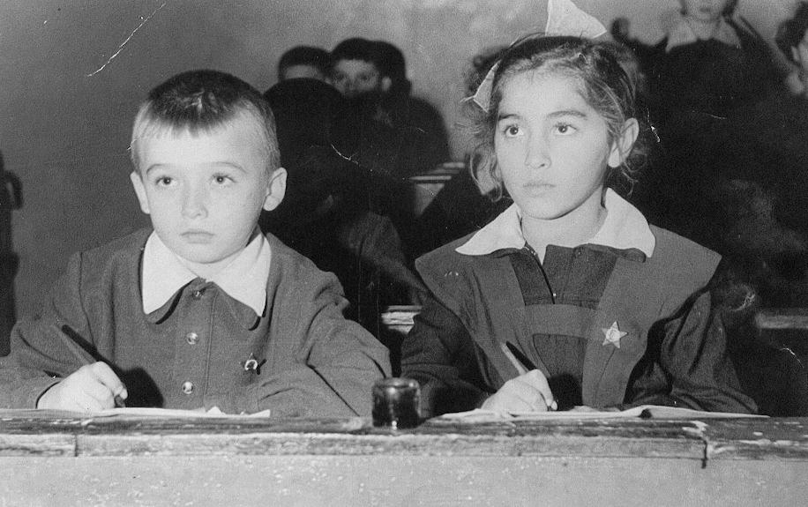
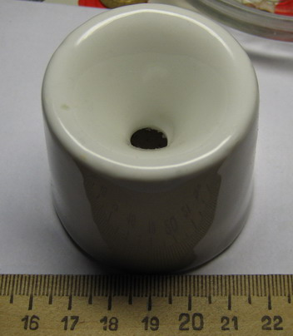
КОГДА ИЗОБРЕЛИ БУМАГУ И ЧЕРНИЛА СТАЛИ ПИСАТЬ ГУСИНЫМИ ПЕРЬЯМИ, КОТОРЫЕ ОБМАКИВАЛИ В ЧЕРНИЛЬНИЦУ. НАПИСАННОЕ ПОСЫПАЛИ МЕЛКИМ ПЕСКОМ, ЧТОБЫ ЧЕРНИЛА БЫСТРЕЕ ВЫСЫХЛИ. ПОЗЖЕ ПЕРО БЫЛО ЗАМЕНЕНО НА ДРЕВЯННУЮ РУЧКУ СО СТАЛЬНЫМ ПЕРОМ. В ШКОЛУ НОСИЛИ ЧЕРНИЛЬНИЦЫ. ДЛЯ НИХ В ПАРТАХ ДЕЛАЛИ СПЕЦИАЛЬНЫЕ ОТВЕРСТИЯ. ПОЗЖЕ ПОЯВИЛИСЬ СОВРЕМЕННЫЕ ШАРИКОВЫЕ РУЧКИ.

Slide 19
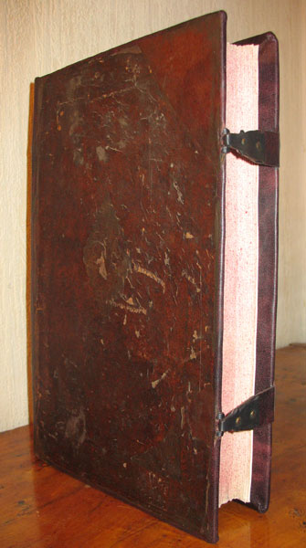
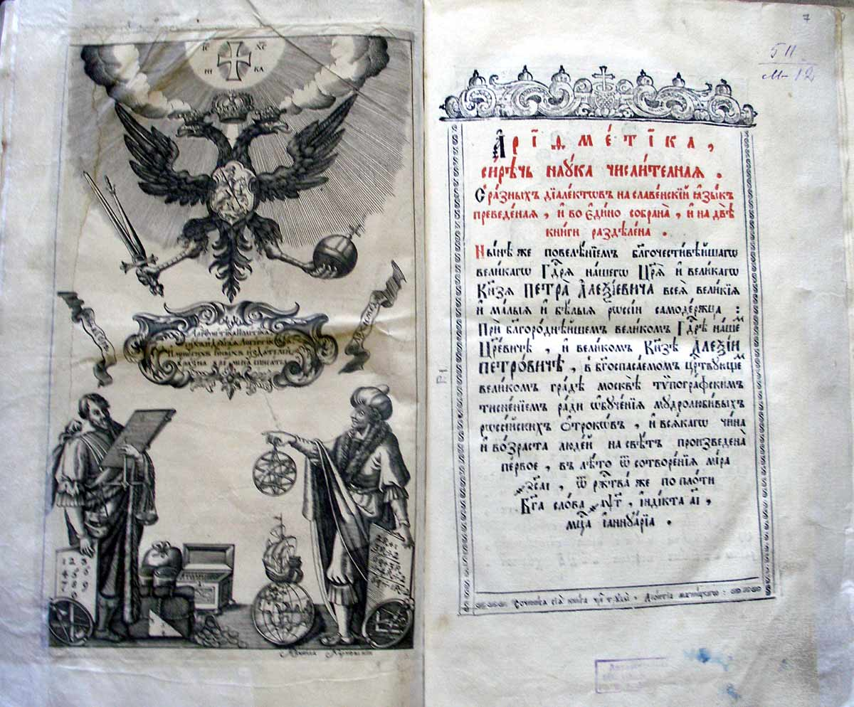
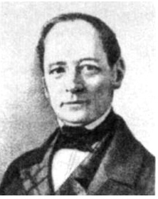
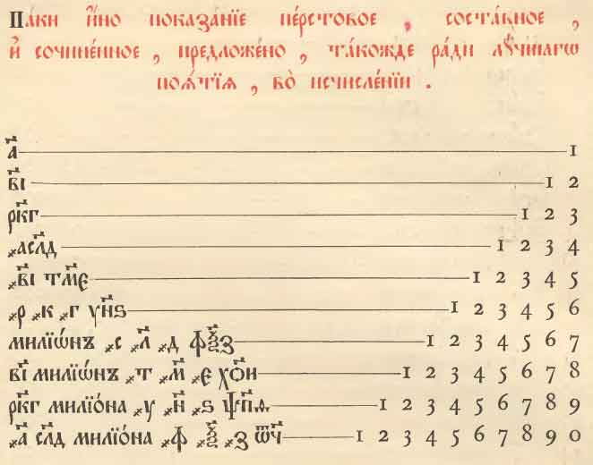
ДОЛГОЕ ВРЕМЯ НАЧАЛА МАТЕМАТИКИ ИЗУЧАЛИ ПО «АРИФМЕТИКЕ» МИХАИЛА ЛЕОНТЬЕВИЧА МАГНИЦКОГО

Slide 20
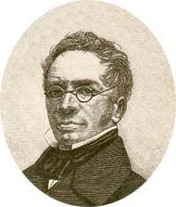
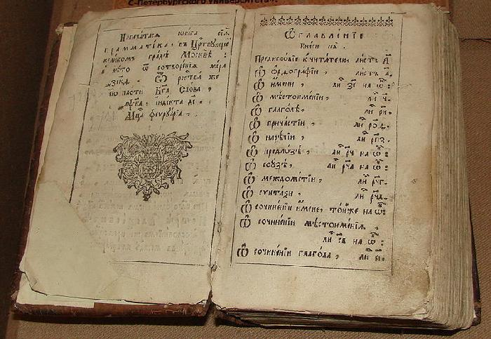
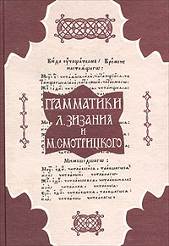
РУССКИЙ ЯЗЫК УЧИЛИ ПО «ГРАММАТИКЕ»- МЕЛЕНТИЯ СМОТРИЦКОГО

Slide 21
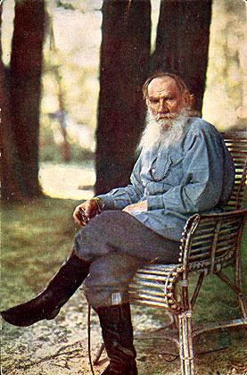
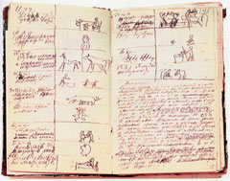
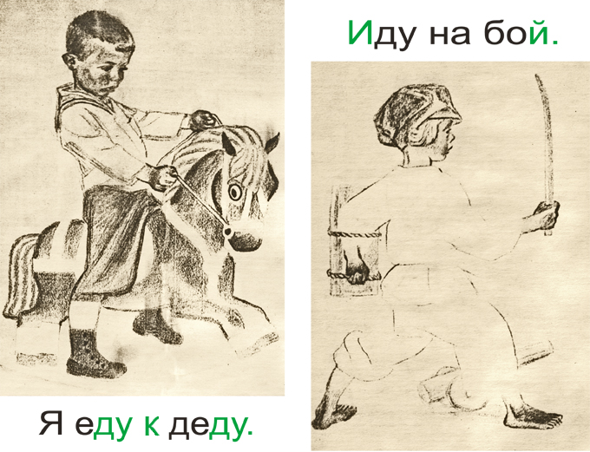
ДЛЯ НАЧАЛЬНОЙ ШКОЛЫ НАПИСАЛ УЧЕБНИКИ Л.Н. ТОЛСТОЙ

Slide 22
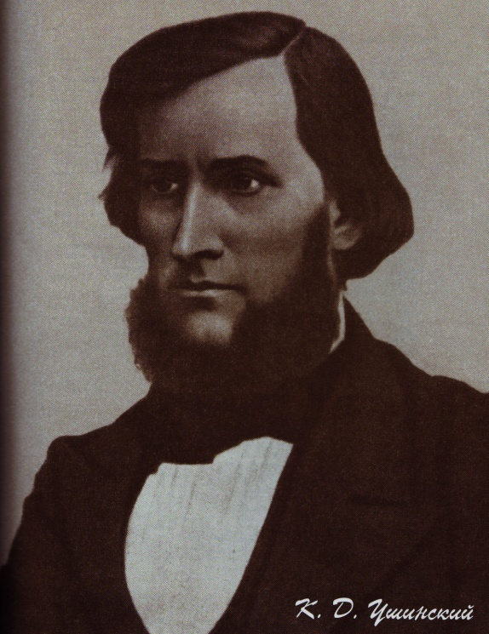
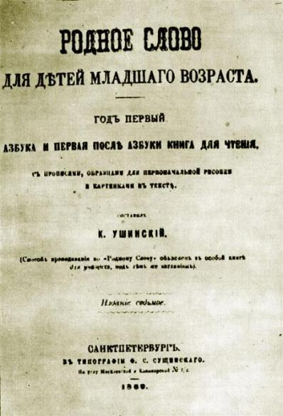
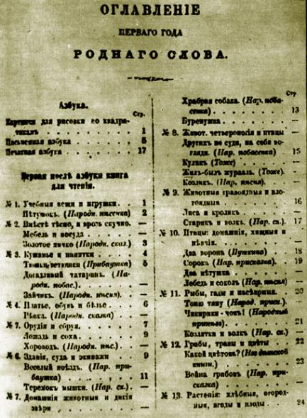
УЧЕБНИК ДЛЯ НАЧАЛЬНОЙ ШКОЛЫ НАПИСАЛ К.Д. УШИНСКИЙ

